Slide 1
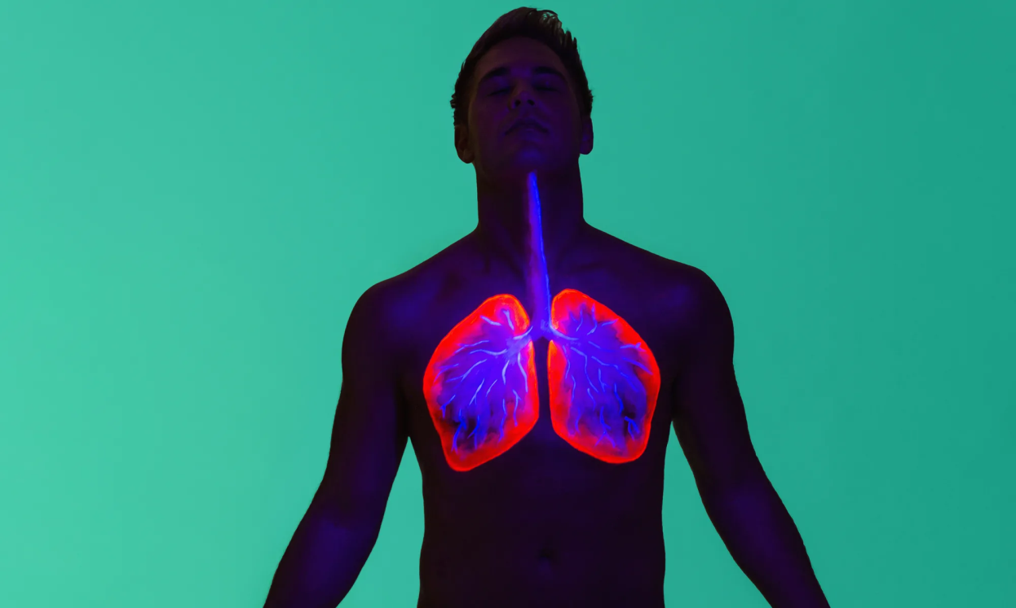
Дыхательная система человека

Slide 2
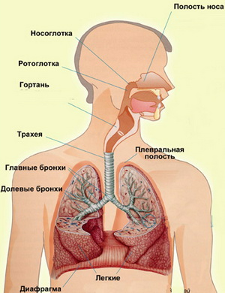
ОБЩИЙ ПЛАН СТРОЕНИЯ ДЫХАТЕЛЬНОЙ СИСТЕМЫ

Slide 3
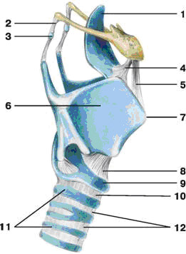
ГОРТАНЬ
Хрящи гортани:
три непарных (надгортанный-1, щитовидный-2, перстневидный-9) и
три парных (черпаловидные, клиновидные, рожковидные);
суставы, связки и поперечнополосатые мышцы.
Функции гортани
участвует в проведении воздуха и образовании звука, так как на боковых её стенках расположены голосовые связки.

Slide 4
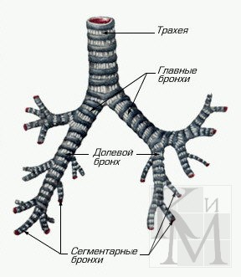
ТРАХЕЯ И БРОНХИ
Трахея состоит из 16-20 полуколец, состоящих из гиалиновых хрящей, сзади соединенных фиброзно-мышечной пластинкой.
Бронхи. На уровне IV-V грудных позвонков трахея делится на 2 главных бронха, которые входят в лёгкие и ветвятся, образуя бронхиальное дерево, включающее долевые, сегментарные, дольковые, концевые и дыхательные (респираторные) бронхиолы.
Стенка главных бронхов состоит из хрящевых полуколец, долевые и сегментарные бронхи состоят из хрящевых колец. В дольковых бронхиолах хрящи постепенно исчезают, а в концевых и дыхательных бронхиолах хрящей нет.

Slide 5
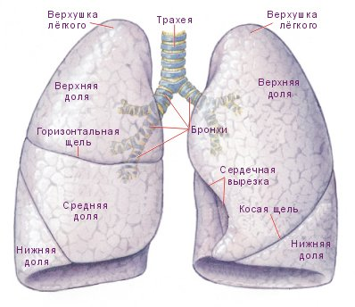
ЛЕГКИЕ

Slide 6
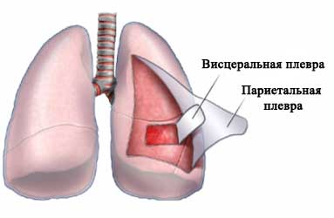
ПЛЕВРА

Slide 7
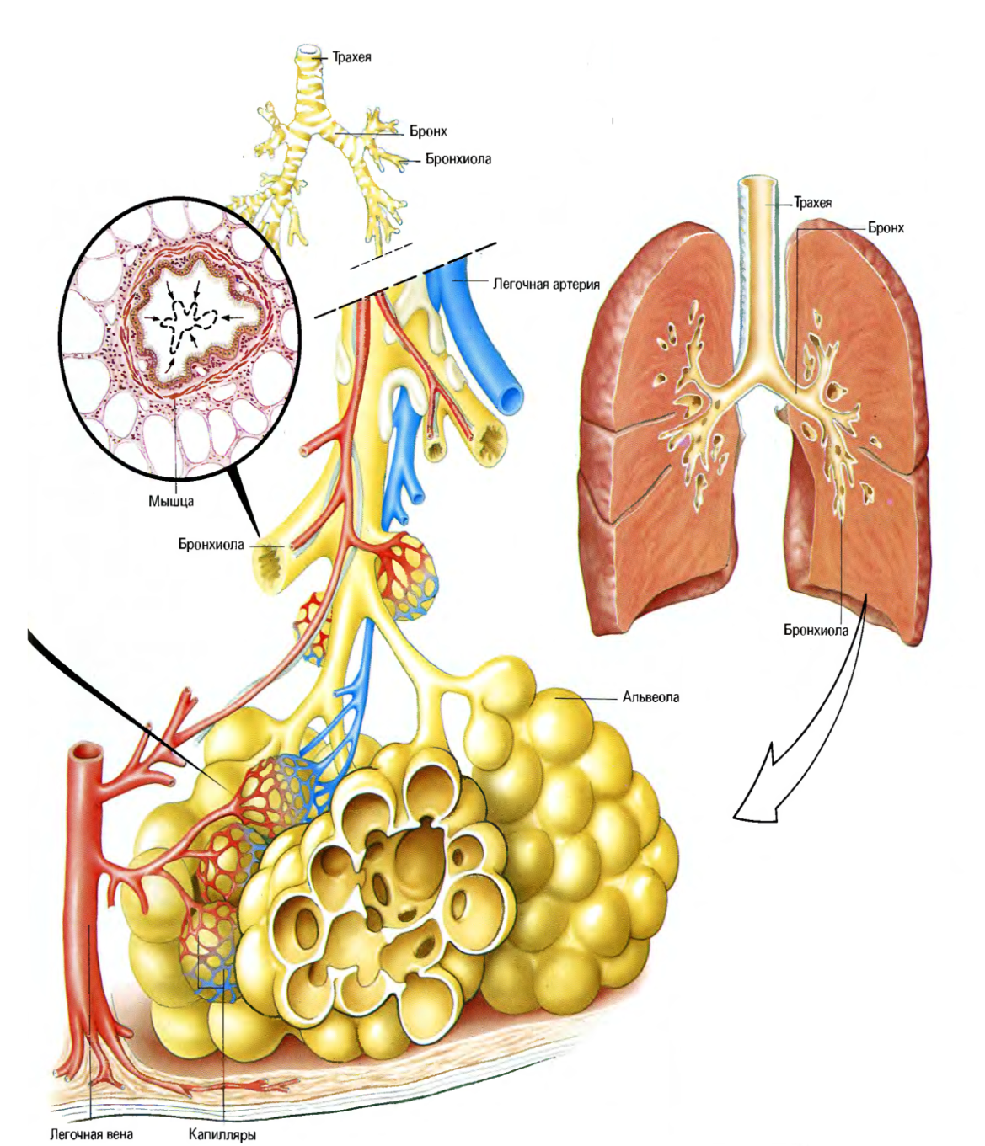
ФУНКЦИОНАЛЬНАЯ ЕДИНИЦА ЛЕГКИХ
В каждую дольку легкого входит дольковая бронхиола, которая делится на 3-7 концевых бронхиол.
Функциональная единица лёгкого - ацинус.
Он включает одну концевую бронхиолу, которая делится на дыхательные бронхиолы разных порядков, альвеолярные ходы, альвеолы и мешочки.
В одном лёгком 300-350 млн. альвеол. Общая поверхность альвеол двух лёгких при вдохе составляет 80-120 м². Каждая альвеола окружена капиллярами малого круга кровообращения.

Slide 8
ОСОБЕННОСТЬ КРОВООБРАЩЕНИЯ В ЛЕГКИХ
а) из большого круга кровообращения артериальная кровь по бронхиальным артериям поступает в лёгкие; венозная кровь оттекает по полунепарной и непарной венам, которые впадают в верхнюю полую вену;
б) из малого круга кровообращения венозная кровь по легочным артериям поступает в легкие, осуществляя газообмен с альвеолярным воздухом; артериальная кровь из легких поступает в сердце по четырем легочным венам.
Давление крови в легочных сосудах 20-25/10-15 мм рт. ст.

Slide 9
ЭТАПЫ ДЫХАНИЯ
ВНЕШНЕЕ ДЫХАНИЕ, ДВА ЭТАПА:
А) ВЕНТИЛЯЦИЯ ЛЁГКИХ;
Б) ГАЗООБМЕН В ЛЁГКИХ;
2. ТРАНСПОРТ ГАЗОВ КРОВЬЮ;
3. ГАЗООБМЕН МЕЖДУ КРОВЬЮ И ТКАНЯМИ;
4. ТКАНЕВОЕ ДЫХАНИЕ.

Slide 10
1. ВНЕШНЕЕ ДЫХАНИЕ
А. Вентиляция легких
ВЕНТИЛЯЦИЯ ЛЁГКИХ происходит в результате периодических изменений объема грудной клетки. Основные дыхательные (инспираторные) мышцы ‑ диафрагма, наружные косые межрёберные и межхрящевые (поперечнополосатые).
Спокойный вдох начинается смещением вниз верхней части диафрагмы; при этом объём грудной полости увеличивается в вертикальном направлении. Сокращение наружных межрёберных и межхрящевых мышц увеличивает объем грудной полости в сагиттальном и фронтальном направлениях.
При глубоком вдохе участвуют вспомогательные мышцы шеи, груди, спины.
Спокойный выдох происходит пассивно. Обеспечивают спокойный выдох:
масса грудной клетки, которая возвращается к исходному состоянию под действием силы тяжести;
эластическая тяга легких и скрученных во время вдоха реберных хрящей;
давление органов брюшной полости.
В результате воздух в альвеолах сжимается, его давление становится выше атмосферного, и он выходит наружу.
В активном выдохе участвуют внутренние межреберные мышцы и мышцы живота.
При попадании в плевральную полость воздуха легкие сжимаются и газообмен прекращается – наступает пневмоторакс.

Slide 11
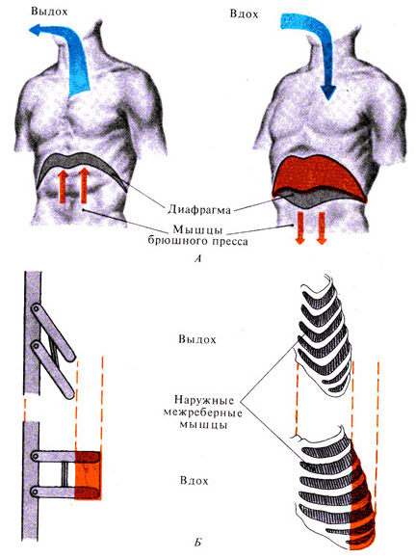
ВНЕШНЕЕ ДЫХАНИЕ

Slide 12
ДЫХАТЕЛЬНЫЙ ЦЕНТР
1) Продолговатый мозг: включает отдел вдоха (инспираторный) и отдел выдоха (экспираторный).
2) Варолиев мост: включает центр пневмотаксиса, который переключает фазы вдоха и выдоха, и апнейстический центр, который увеличивает глубину дыхательных движений.
3) Спинной мозг получает импульсы от продолговатого, которые идут к диафрагме и межрёберным мышцам.
4) Гипоталамус регулирует дыхание при физической работе; осуществляет связь дыхания с обменом веществ и терморегуляцией в организме.
5) Лимбическая система связывает дыхание с вегетативной регуляцией органов и с эмоциями.
6) Кора больших полушарий регулирует дыхание во время разговора, дублирует автоматию дыхательного центра.

Slide 13
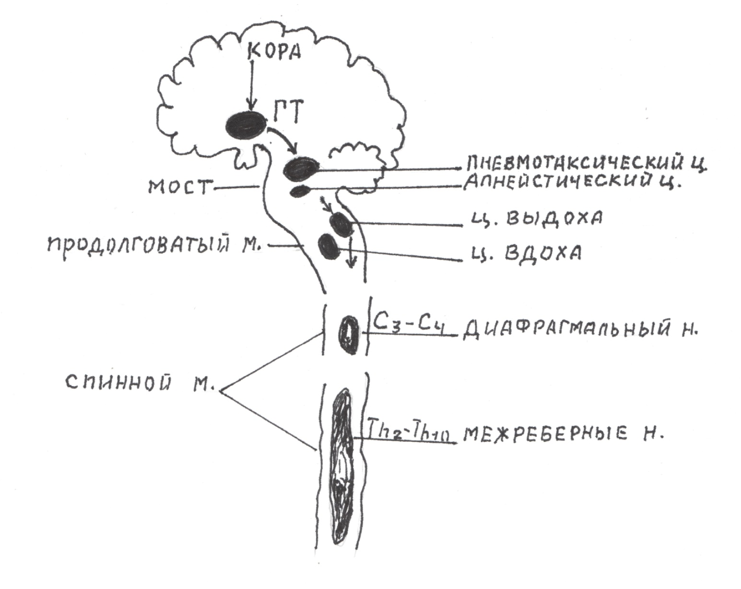
ДЫХАТЕЛЬНЫЙ ЦЕНТР

Slide 14
РЕГУЛЯЦИЯ ДЫХАНИЯ. РЕФЛЕКТОРНАЯ РЕГУЛЯЦИЯ
В дыхательной системе 4 типа рецепторов:
а) Рецепторы верхних дыхательных путей расположены в носу, гортани, носоглотке и трахее. Реагируют на механические и химические стимулы, вызывая кашель, чихание и бронхоспазм.
б) Ирритантные рецепторы в слизистой гортани, трахеи и бронхов реагируют на пыль, дым, холодный воздух, пары химических веществ. В результате сужаются бронхи, голосовая щель, сосуды кожи и мышц и возникает частое поверхностное дыхание.
в) Рецепторы растяжения – механорецепторы - расположены в гладких мышцах трахеи и бронхов. Они реагируют на растяжение легких. С них возникает тормозящий рефлекс Геринга-Брейера: прекращается вдох и начинается выдох.
г) Юкстакапиллярные рецепторы находятся в капиллярах и интерстиции альвеол и дыхательных бронхов. Они реагируют на застой крови в капиллярах и увеличение жидкости в межклеточном пространстве лёгких, вызывая одышку.

Slide 15
РЕГУЛЯЦИЯ ДЫХАНИЯ. ГУМОРАЛЬНАЯ РЕГУЛЯЦИЯ
Газообмен зависит от трех параметров арт. крови: РО₂, рН и РСО₂ . Стимулируют лёгочную вентиляцию гипоксемия (снижение РО₂), ацидоз (снижение рН) и гиперкапния (повышение РСО₂).
Влияние этих параметров опосредуется хеморецепторами:
1) Периферические хеморецепторы: аортальные тельца (в дуге аорты) и каротидные тельца (в каротидном синусе).
Эти рецепторы особенно чувствительны при гипоксии.
При гипоксии, которой предшествует гипоксемия, ацидозе и гиперкапнии импульсы от каротидных телец поступают по н. Геринга (IX, языкоглоточный), а от аортальных телец по н. Циона-Людвига (X, блуждающий) в дыхательный отдел продолговатого мозга. Это приводит к увеличению вентиляции легких.
2) Центральные хеморецепторы располагаются в продолговатом мозге и мосте и очень чувствительны к изменению рН. При снижении рН резко усиливается дыхание. Они реагируют и на изменение РСО₂, но позже, чем периферические хеморецепторы.

Slide 16
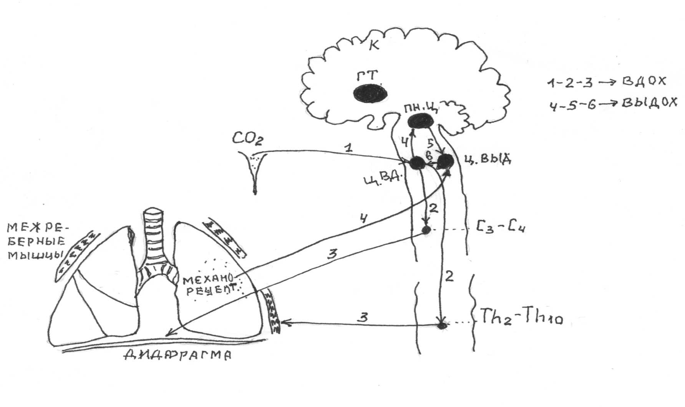
МЕХАНИЗМ ЧЕРЕДОВАНИЯ ВДОХА И ВЫДОХА

Slide 17
МЕХАНИЗМ ЧЕРЕДОВАНИЯ ВДОХА И ВЫДОХА. ВДОХ
При действии СО₂ в отделе вдоха продолговатого мозга возникают нервные импульсы. Оттуда они поступают в двигательные нейроны передних рогов С₃-С₄ и далее по диафрагмальному нерву к диафрагме. Одновременно они поступают в передние рога Т₁-Т₆ и далее по межреберным нервам к межреберным и межхрящевым мышцам. Мышцы диафрагмы и межреберные сокращаются, объём грудной клетки увеличивается.
Давление в плевральной полости ниже атмосферного на 4 Hg и поэтому его называют отрицательным (-).
К концу нормального вдоха давление в плевральной полости снижается от (-) 4 Hg до (-) 5-7 Hg, а при максимальном вдохе до (-) 15 -20 Hg.
В результате понижения давления воздух в лёгких расширяется, его давление в альвеолах становится ниже атмосферного. Из-за разности между давлением в альвеолах и окружающей среде наружный воздух поступает по ВП в альвеолы. Лёгкие растягиваются и происходит вдох.

Slide 18
МЕХАНИЗМ ЧЕРЕДОВАНИЯ ВДОХА И ВЫДОХА. ВЫДОХ
При растяжении лёгких импульсы от механорецепторов альвеол по афф. волокнам vagusа поступают в отдел выдоха и возбуждают его. Одновременно нервные импульсы из отдела вдоха поступают в варолиев мост в центр пневмотаксиса, а от него к отделу выдоха. В нём возникает возбуждение, и оно тормозит отдел вдоха. Сразу прекращается поток импульсов к дыхательным мышцам.
(-) давление в плевральной полости уменьшается. На выдохе оно составляет (-)2-3 Hg, а при максимальном выдохе равно (-)1-2 Hg. Объем грудной клетки и лёгких уменьшаются, давление в них становится выше атмосферного, воздух выходит из лёгких – происходит выдох.

Slide 19
1Б. ГАЗООБМЕН В ЛЕГКИХ
Содержание газов (%) в воздухе
Газы | Вдыхаемый (атм.) воздух | Выдыхаемый воздух
О₂ | 20,93 | 16,0
CO₂ | 0,03 | 4,5

Slide 20
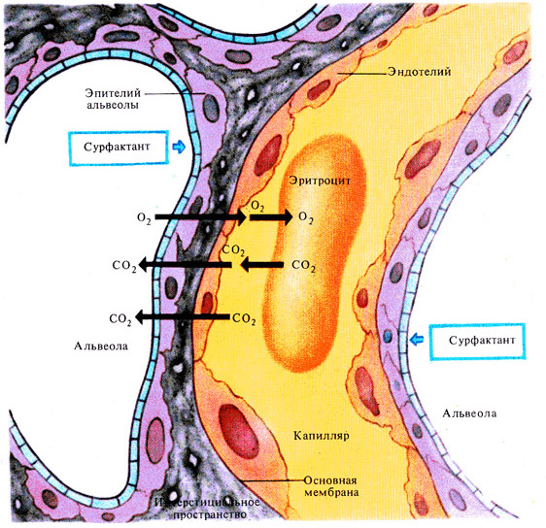
ГАЗООБМЕН В ЛЕГКИХ

Slide 21
2. ТРАНСПОРТ ГАЗОВ КРОВЬЮ. ТРАНСПОРТ О₂
1). 2% О₂ переносится плазмой крови,
2). 98% О₂ поступает в эритроциты: О₂ + Hb→HbO₂ (оксигемоглобин).
Максимальное количество О₂, которое может поглотить 100 мл крови, называется кислородной ёмкостью крови. В норме в 1 л артериальной крови содержится 180-200 мл О₂.
В тканях, где концентрация О₂ мала, а концентрация СО₂ увеличена, HbО₂ отдает О₂ клеткам и присоединяет СО₂. В альвеолах СО₂ выходит в альвеолярный воздух и Hb вновь связывается с О₂.

Slide 22
ДЫХАНИЕ В РАЗЛИЧНЫХ УСЛОВИЯХ
1) Низкое атм. давление: на высоте 2,5-5 км - гипоксия, усиливается вентиляция легких, увеличивается ЧСС и АД. Часто гипоксия сочетается с гипокапнией (СО₂ удаляется из крови), уменьшается вентиляция легких, результат – высотная болезнь: снижение ЧС, АД, потеря сознания. Адаптация: увеличивается плотность капилляров, количество эритроцитов и концентрация гемоглобина.
2) Высокое атм.давление: во время водолазных работ; увеличивается количество азота, растворенного в крови. При быстром подъеме азот закупоривает мелкие сосуды и наступает кессонова болезнь.
3) Физическая нагрузка: учащается дыхание, увеличивается глубина дыхательных движений. МОД равен 50-60 л в минуту (в покое 6-8 л). Усиливается работа сердца и ЧСС. Депонированная кровь выходит в кровяное русло и увеличивается количество эритроцитов и гемоглобина; расширяются сосуды мышц и кровь в большем количестве притекает к рабочим органам
Дыхание чистым О₂ во время физической работы снижает вентиляцию легких.

